Slide 1
История развития ОАО «Каменская бумажно-картонная фабрика»

Slide 2
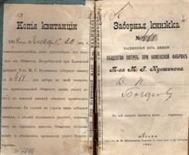
Кувшинов М.Г.

Slide 3
Имея солидный капитал и неистощимую энергию, новый владелец стал расширять фабрику, оснастив производство невиданными для 70-х годов 19 века технологическими новшествами: установил 6 паровых машин, новейшее бумагоделательное оборудование, закупленное в Германии и Англии, наладил выработку бумаги высших сортов, построил первый в России завод сульфитной целлюлозы, древесно-массный завод, а также первые производственные очистные сооружения. Благодаря произведенной крупномасштабной модернизации увеличился объем и расширился ассортимент выпускаемой продукции. Каменская фабрика стала одним из передовых предприятий своего времени и монополистом в области производства бумаги в Тверской губернии.

Slide 4
Линовальная машина

Slide 5
Внутренность роля

Slide 6
Абразивный станок

Slide 7
Варочные котлы

Slide 8
Гебелевский станок

Slide 9
Тряпковарочный котёл

Slide 10
самочерпалка

Slide 11
Рулоны бумаги

Slide 12
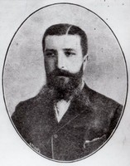
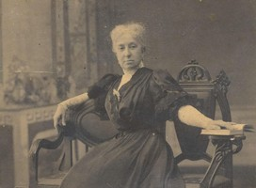
В этом особенно преуспело младшее поколение Кувшиновых: Сергей Михайлович, а после его трагической гибели в 1894 году во время кораблекрушения – его сестра Юлия Михайловна Кувшинова. Эта незаурядная женщина управляла Каменской фабрикой 24 года, вписав свою особую страницу в развитие и созидание фабрики и поселка бумажников.

Slide 13
Бумагоделательная машина

Slide 14
Нижняя фабрика

Slide 15
4.Современное производство бумаги , картона и гофрокартона на предприятии.

Slide 16
Здание управления БКФ

Slide 17
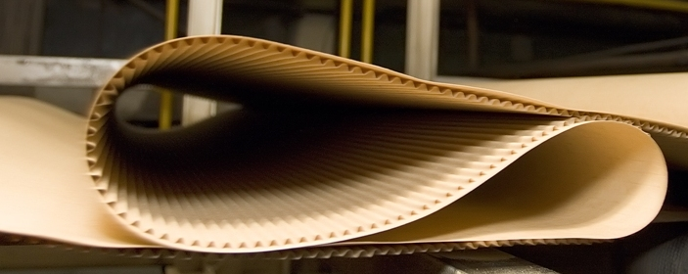
Лист гофрокартона
Линия по производству гофрированного картона « BHS Corrugated» (Германия) Позволяет вырабатывать до 150 млн.кв.м. гофрокартона в год. Гофрокартон вырабатывается, в основном, из собственных макулатурных лайнеров, а также с использованием целлюлозных слоев производства крупнейших предприятий ЦБП

Slide 18
Гофроагрегат

Slide 19
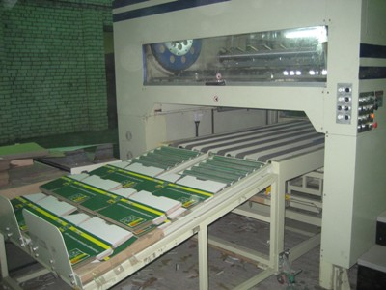
5 перерабатывающих линий по производству упаковки из гофрированного картона:

Slide 20
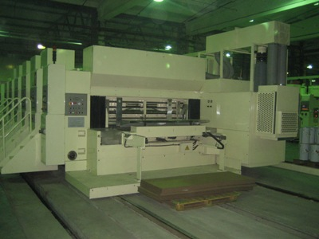
Слоттер

Slide 21
5. Социальное партнёрство техникума и ОАО «Каменская БКФ»

Slide 22
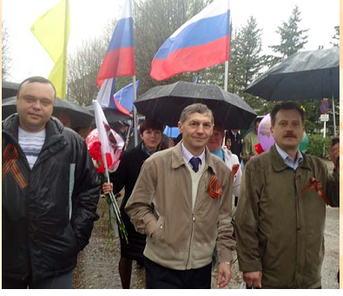

Slide 23
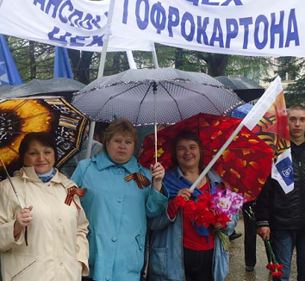

Slide 24
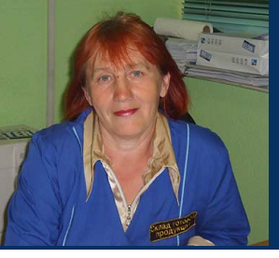
Мастер готовой проукции Миронова Нина Анатольевна

Slide 25
Вопросы по разделам 3, 4 и5
Раздел 3.
1.Кто был первым владельцем фабрики?
2.Кто знает куда было вывезено оборудование фабрики во время войны?
3.Кто знает дополнительные сведенья об истории фабрики.?
Раздел 4.
1.Почему на предприятии планируют установить новую БДМ?
2.Почему устанавливают новый гофроагрегат?
3.Что Вы знаете о гофрокартоне и его использовании?
Раздел 5.
1. Кого вы узнали на фотографиях?
2. Есть ли у Вас в семье работники предприятия окончившие наш
технику?
3.Хотели бы Вы окончив техникум ,работать на ОАО «Каменская
БКФ»

